Slide 1
Progress Report
8조
2017112190 한진섭
2017112194 정재현
2018112123 고범석
2018112128 박준서

Slide 2



Task
흔히 작가가 글을 작성할 때, 등장인물에 대한 프로필을 작성한다.
이때, 작품의 이해를 돕기 위해 주요 인물의 삽화를 추가하는 경우가 대부분이다.
특히 웹 소설에 삽화를 추가하는 건 필수적인 요소이다.
삽화는 일러스트레이터에게 요청하여 돈을 주고 작성하는데
우리는 삽화를 제공하여 불필요한 작업을 해결하고자 한다.
동시에 소설을 작성할 수 있는 웹도 제공한다.

Slide 3




Slide 4
전반적인 과정 설명
주요 인물의 프로필을 model에게 제공
생성된 가상의 인물 중, 작가가 원하는 인물 선정
인공지능 모델이 개인화된 이미지 생성
작가가 글을 쓰기
글을 쓰는 동안 모델 학습
작가가 글 작성을 완료
작가가 원하는 상황을 텍스트로 입력하면, 초기에 선정한 인물을 여러 상황의 이미지로 생성

Slide 5
장점
기존의 방법보다 가격이 싸다.
기존보다 오래 걸리지 않는다.
작가가 생각하는 삽화로 언제든지 수정이 가능하다.
삽화가 들어가서 더욱 글에 대한 가독성이 높아진다.
등장인물에 대한 컨텐츠 재생산성이 무한히 확장가능하다.

Slide 6

인공지능 모델 설명
우선 civitiAI 모델을 이용하여, 작가가 원하는 스타일의 등장인물 사진을 다른 각도와 다른 표정을 하고 있는 여러가지 이미지를 생성한다.
위에서 생성된 개인화된 여러 이미지를 Stable Diffusion 모델을 이용하여 만든 Dreambooth에 넣어서 학습 시킨다.
학습이 완료된 Dreambooth모델은 객체를 고정할 수 있기에, 주인공이 변경되지 않고 동일한 인물로 여러 상황을 만들어 줄 수 있다.

Slide 7
What is done
작가가 등장인물을 선택했을 때, 그 인물에 대해서 다양한 사진을 뽑을 수 있는 지 확인
CivitAI에서 제공하는 model.ckpt file을 가지고 실험
한 model이 여러 인물에 대해서 학습하지 않아서 완전히 다른 인물을 뽑을 순 없지만 착장이나 머리 색깔, 눈 색깔 등을 바꿈으로써 다양하게 표현이 가능하다.
또한 등장인물의 기본 image를 유지하면서 다양하게 표현할 수 있었다.

Slide 8
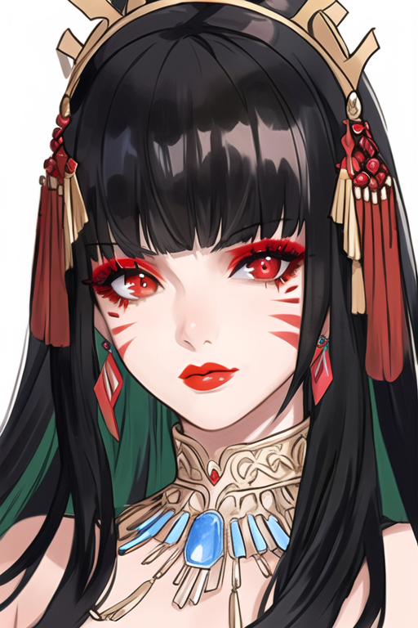
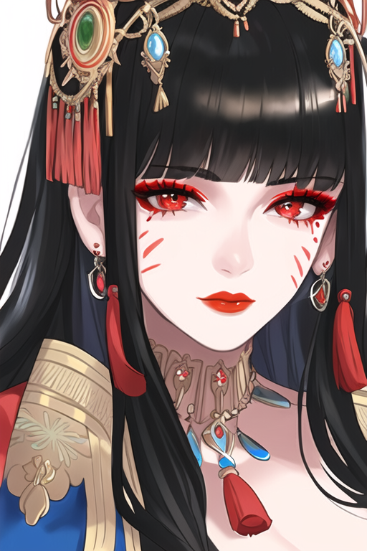
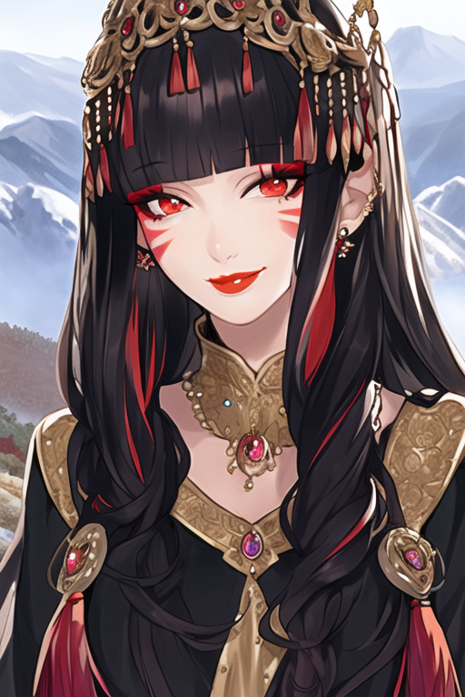
한 등장인물에 대해 다양한 사진을 뽑을 수 있는지 확인 예시

Slide 9
What will be done
서버에서 모델이 작동하는가?
웹 소설 사이트의 구체적인 구성 및 형태 논의
CivitAI에서 생성한 등장인물을 Dreambooth에 적용시켰을 때 Quality가 유지되는가?

